Slide 1
探索《印順法師佛學著作集》AI化
AI與佛學研究資源發展研討會
2025.10.24
Accelon 小組 & 智論小組

Slide 2
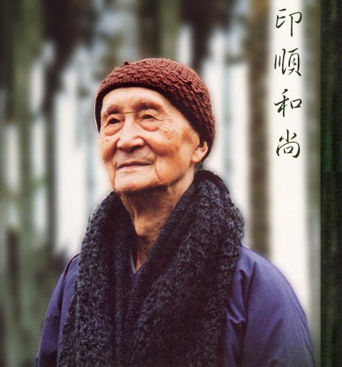
回顧印順法師全集數位化歷程
1988~1996年，台中法雲寺常明法師安排設備組織人力，輸入校對700萬字。
1997年，妙雲蘭若德志法師，將文字檔交付Accelon小組製作軟體。
1999年，由印順文教基金會發行光碟版。秒級回應。
2001~2013，陸續發行五個版本，補入導師其他著作，大智度論筆記,講義
2017：完成純網頁版。
2023：取得印順文教基金會正式授權及發行許可。
2025: 重新啟動 AI 版。
Notes:
常明法師 反連結

Slide 3

前AI時代完成工作😄
全文檢索（剎那搜尋引擎）
免費流通（光碟、USB、網站）
順帶解決缺字問題。（漢字拼形）
反聯結嘗試。
邏羅寶貝𩀨從䞃致招

Slide 4
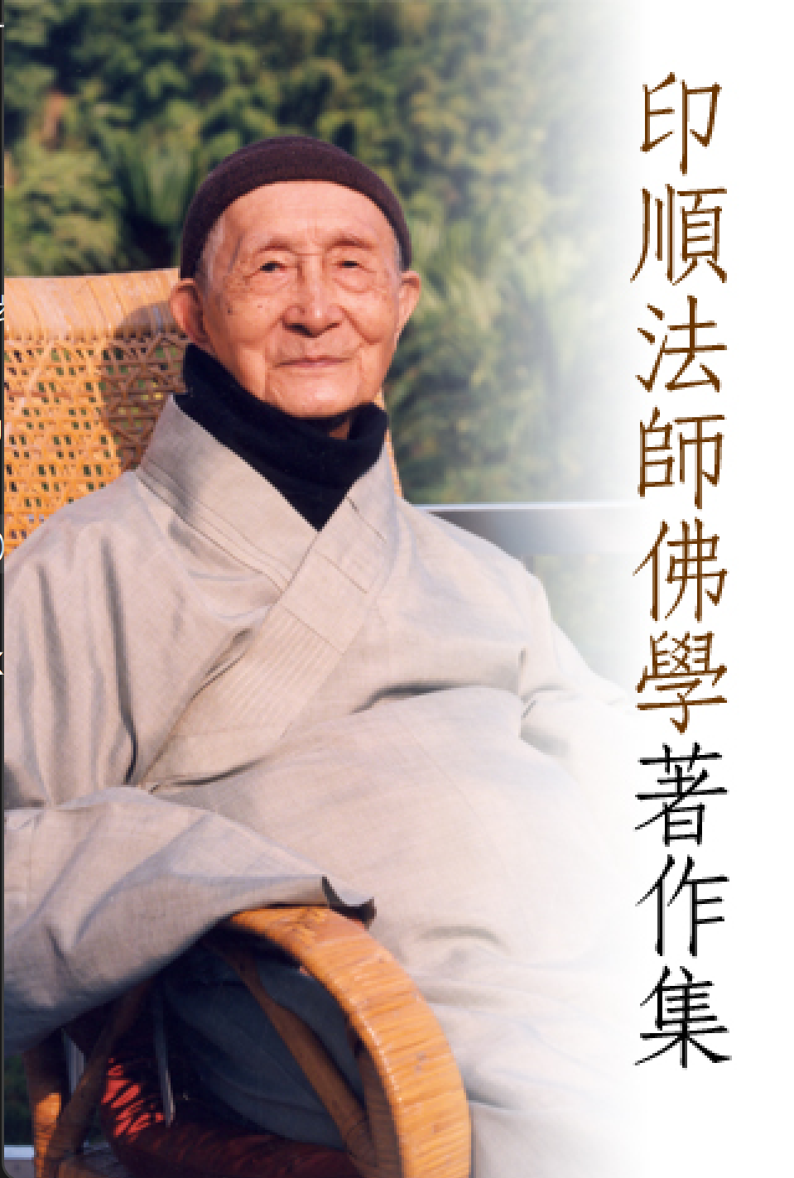
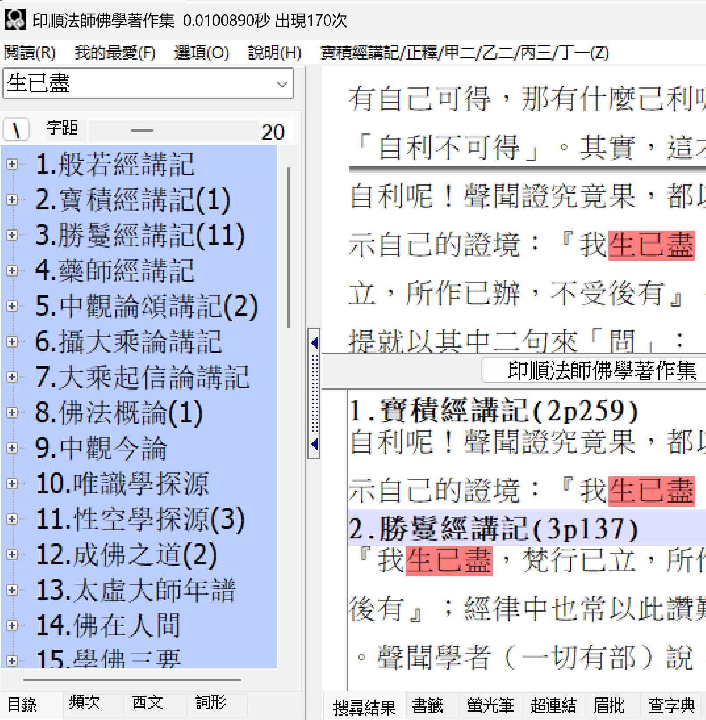
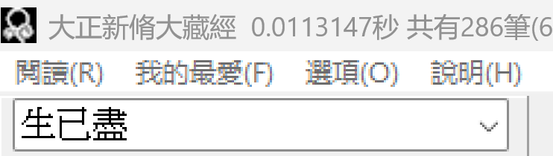

Slide 5
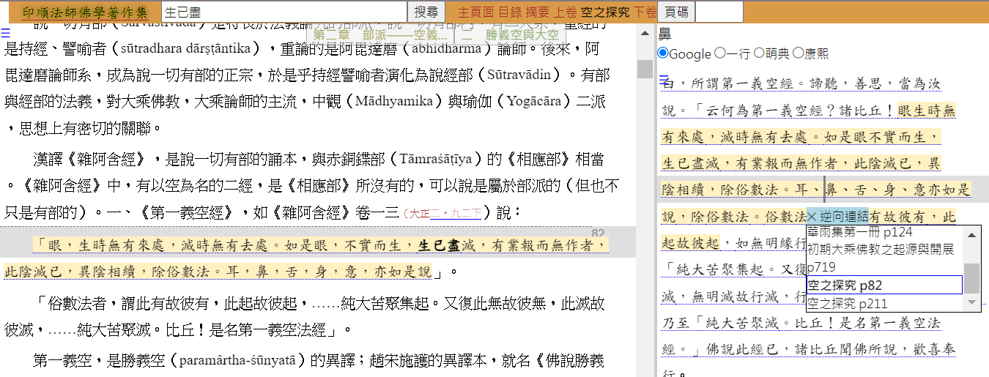
Backlink ( https://www.yinshun.org.tw/ebooks 2017 年)
鏈結：從著作引文到連回原文。 反鏈結：從原文找到其他引用此段之著作。

Slide 6
因應 AI 時代 的印順法師全集
拋棄冊頁行碼，改用語意分段。
不綁定大正藏、讀者可自選經文版本(高麗、頻伽、徑山、佛光版)。
從導師著作連回經文，再從該經文找到其他祖師之解釋。
打造 印順法師 契理 契機「智能體 Agent」。

Slide 7
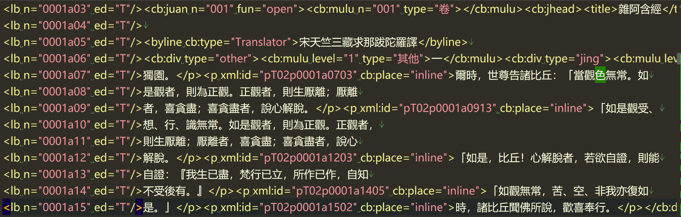
CBETA TEI XML 標記比內文多😖
TEI 過於複雜，一般佛教學者完全無法參與編輯、加值。

Slide 8
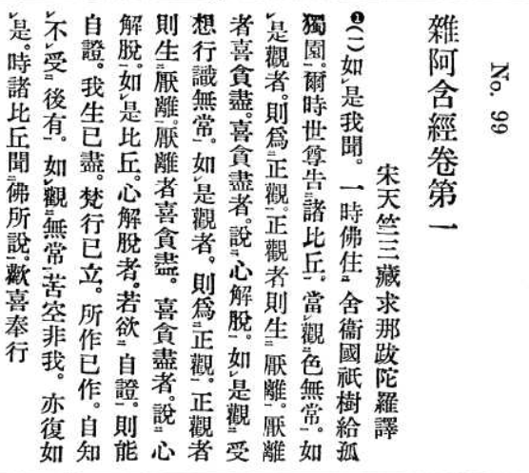
經號冊頁碼(與內容無關)😖
林崇安語意分段（段ID)😄
無常經 如是我聞：一時，佛住舍衛國祇樹給孤獨園。 ^n1
爾時，世尊告諸比丘：「當觀色無常，如是觀者，則為正觀；
正觀者則生厭離，厭離者喜、貪盡，喜、貪盡者說心解脫。 ^n2a
如是觀受、想、行、識無常，如是觀者，則為正觀；
正觀者則生厭離，厭離者喜、貪盡，喜、貪盡者說心解脫。 ^n2b
如是比丘！心解脫者，若欲自證，則能自證：
我生已盡、梵行已立、所作已作、自知不受後有。 ^n3
如觀無常，苦、空、非我，亦復如是。」 ^n4
時諸比丘聞佛所說，歡喜奉行。^n5

Slide 9
結語
效法古人精神，前撲後繼。
《續鐫成四大部經記》： 「(琬公)以唐貞觀十二年奄化歸真，門人導公繼焉；導公沒，有儀公繼焉；儀公沒，有暹公繼焉；暹公沒，有法公繼焉。自琬至法，凡五代焉，不絕其志。」（房山石經）
崔法珍為報廣勝寺方丈治病之恩，發心募刻藏經，遂斷臂募化，不捨寒暑，其徒亦能灸頂穿頰以佐之。四方信士大為感動，紛起解囊，乃至有傾家蕩產、賣兒集資以響應者。（趙城金藏）

Slide 10
By 小孩 For 小孩
永樂藏 App https://nissaya.cn/ylz/
佛法游戲化。 游戲佛法化。

Slide 11
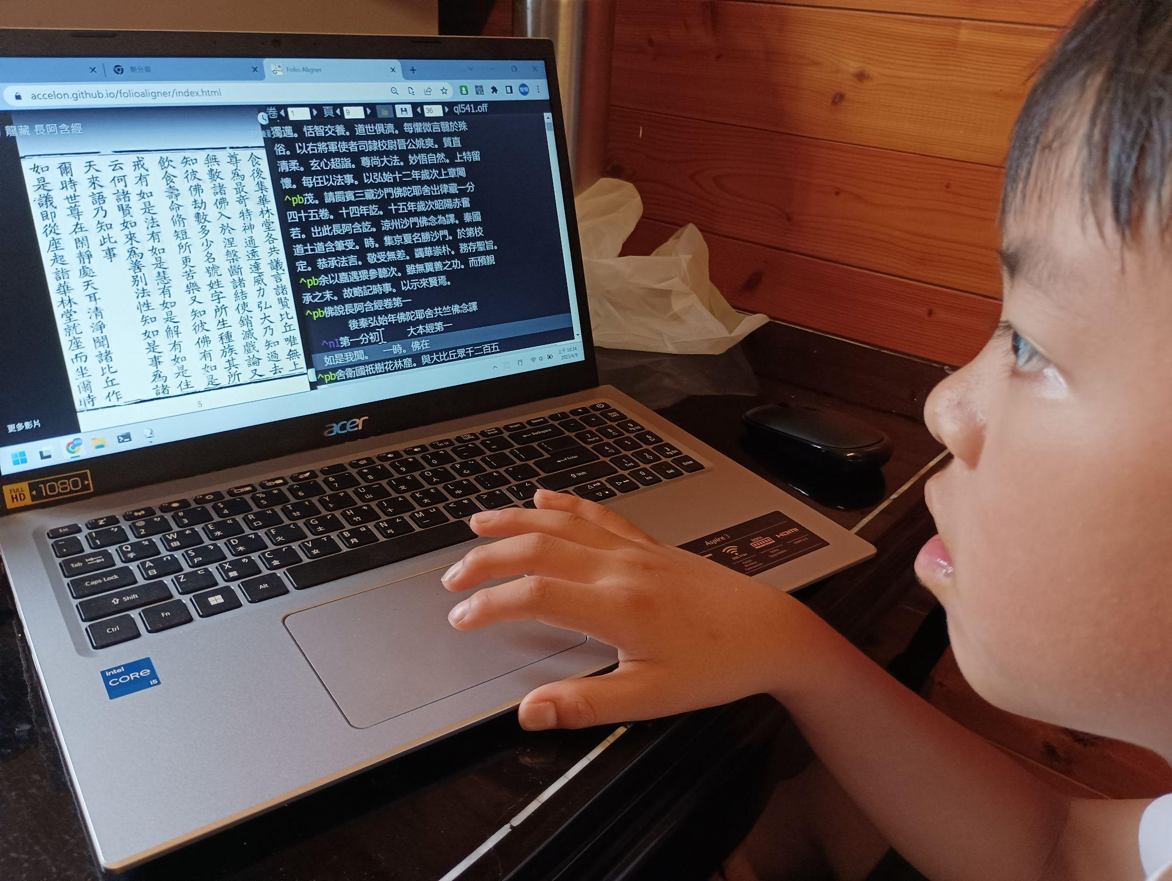

Slide 12
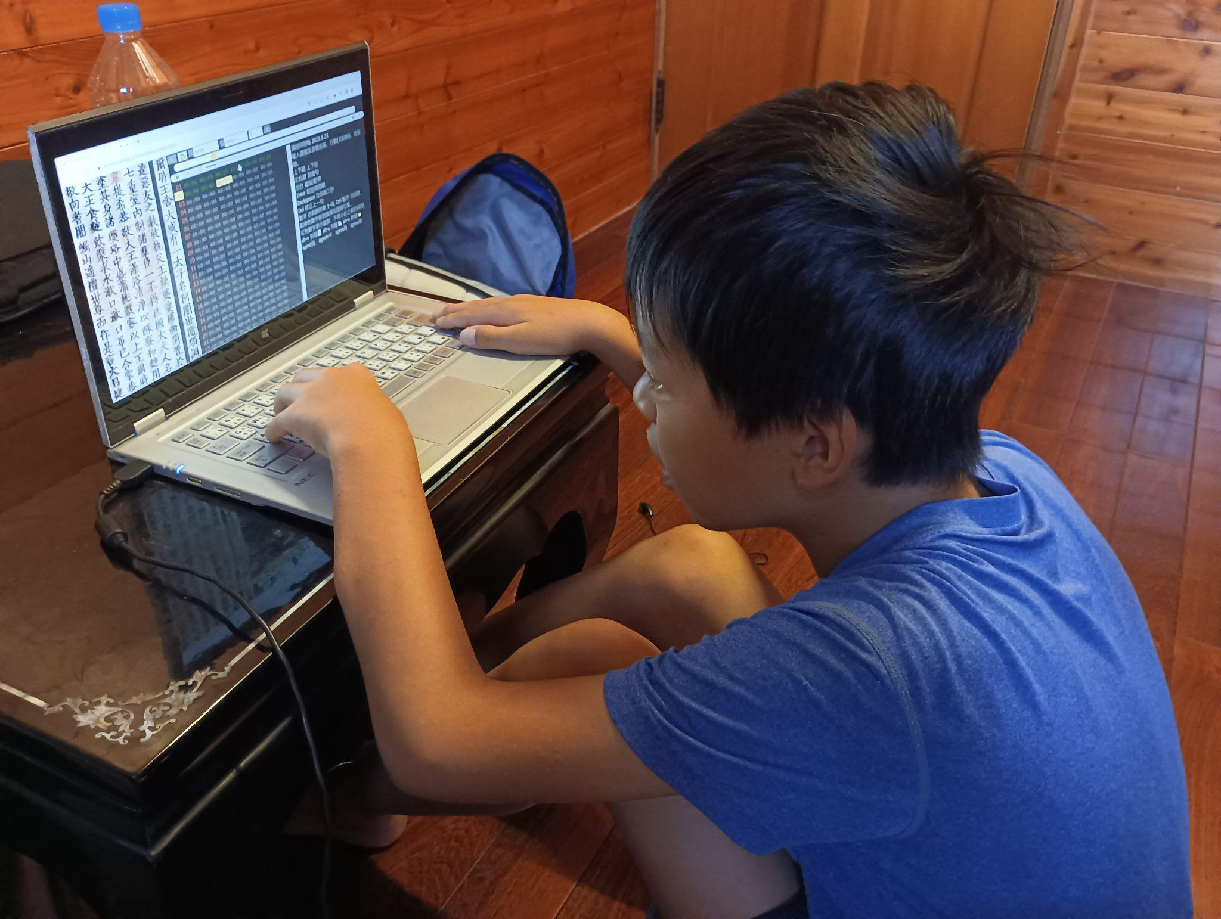
時間軸

Slide 13
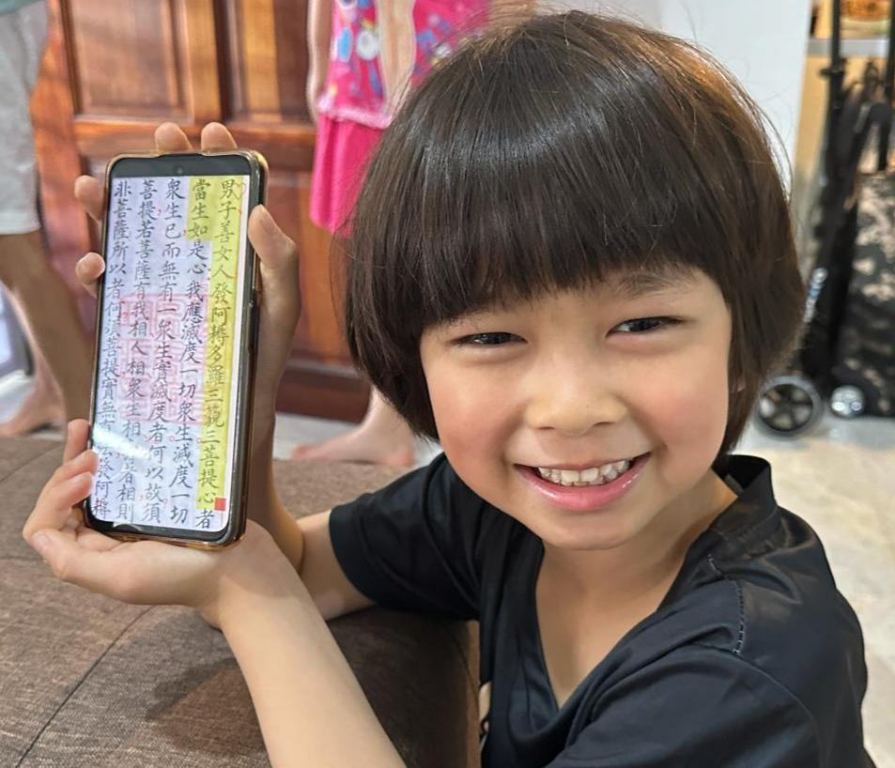
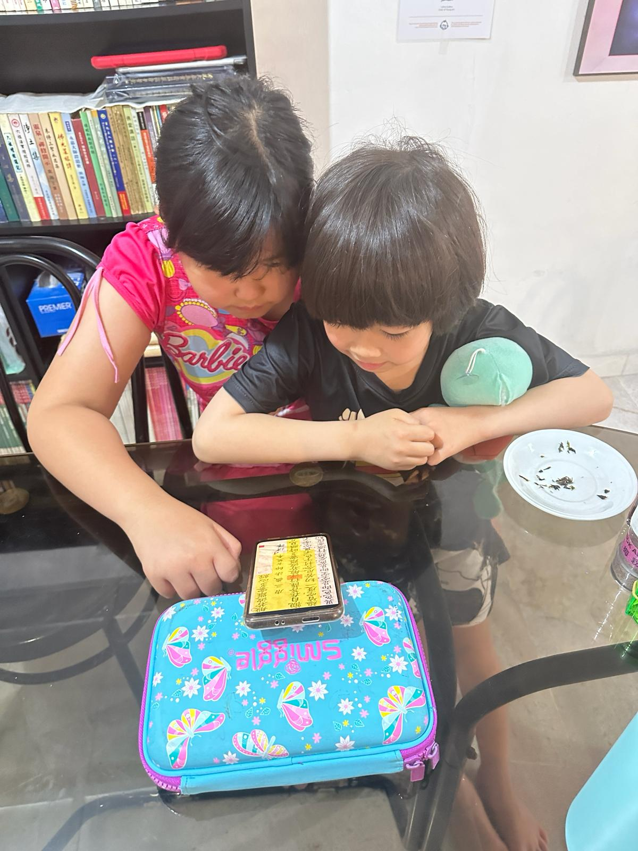

Slide 14
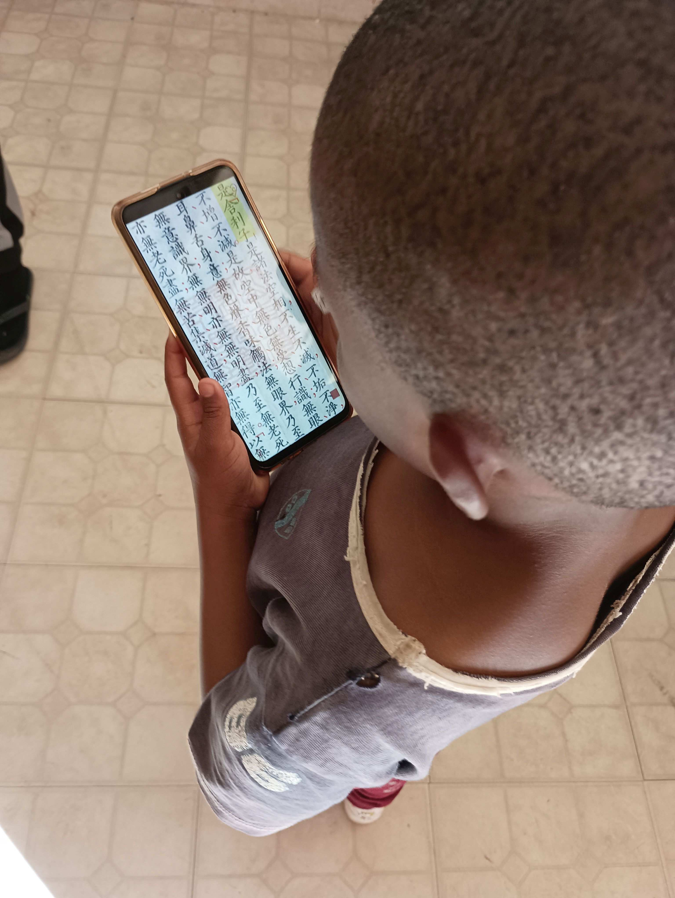
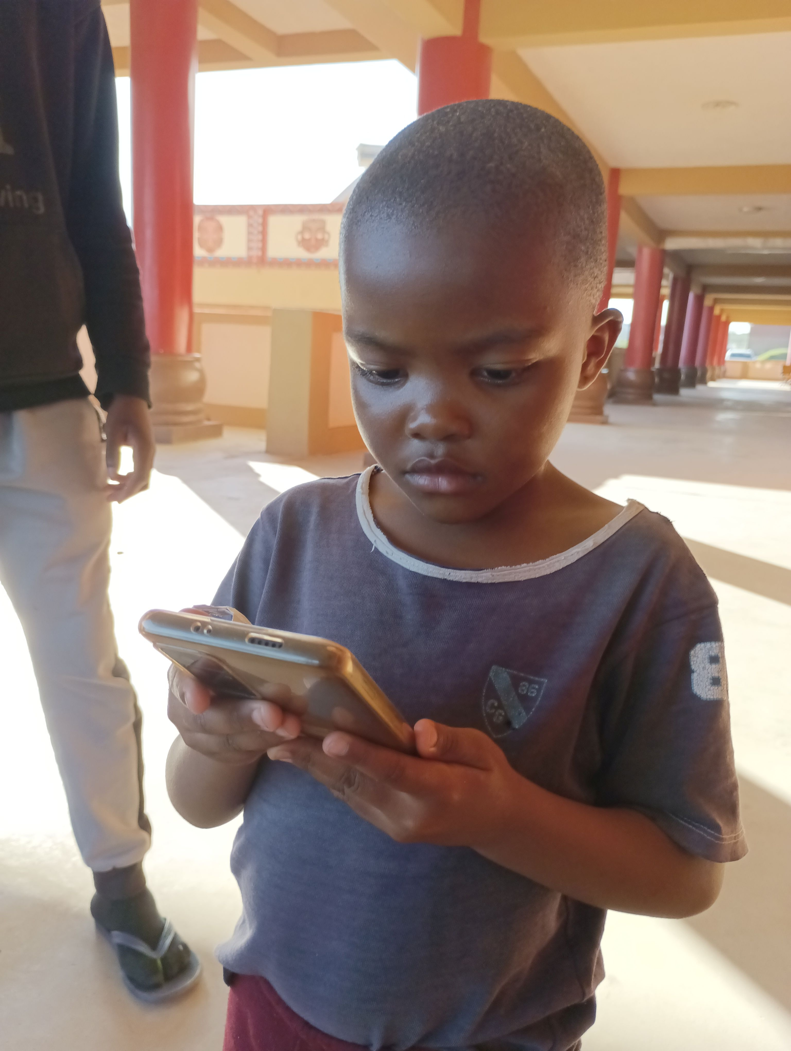
淨緹
阿彌陀佛關懷中心史瓦帝尼

Slide 15
現場示範
以obsidian 反聯結機制整合福嚴佛學院講義

Slide 16
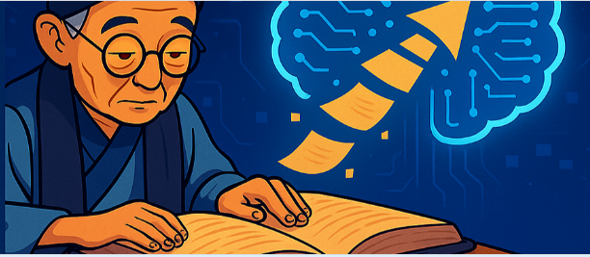
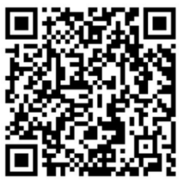
志工募集
「 福嚴講義AI 化」 志工招募說明會
慧日講堂303室。上午10點~中午12點。10/25 , 10/26 共兩梯次。

